Slide 1
Université Abou Bakr belkaid faculté des sciences département d’informatique
Cours Génie Logiciel
Niveau : L3 informatique
Chargé de cours : S Meziane Tani
E –mail : s.mezianetani13@gmail.com
Octobre 2021

Slide 2
Chapitre 7:
Diagramme de séquence objet

Slide 3
Diagrammes de séquence (conception)
Objectif : Représenter les communications avec et au sein du logiciel
● Représentation temporelle des interactions entre les objets .
● Chronologie des messages échangés entre les objets et avec les acteurs.

Slide 4
Diagrammes de séquence (conception)
En conception : Décrire la réalisation des cas d'utilisation sur le système décrit par le diagramme de classes
● Point de vue interne sur le fonctionnement du système
● Description au niveau de l'instance (état du système à un instant)
● Description de scénarios particuliers
● Représentation des échanges de messages
Entre les acteurs et le système, entre les objets du système
De façon chronologique

Slide 5
Eléments d’un diag. de séquence objet
Participants
• Acteurs (facultatif)
• Objets du système
Lignes de vie
• Temps
Messages
• Communication entre objets

Slide 6
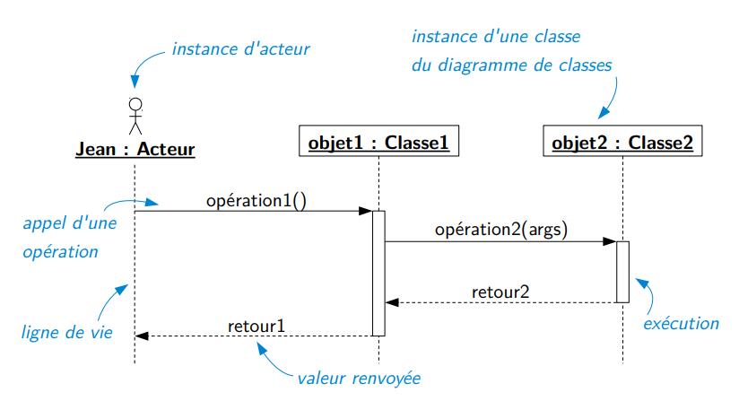
Diagramme de séquence objet notation UML

Slide 7
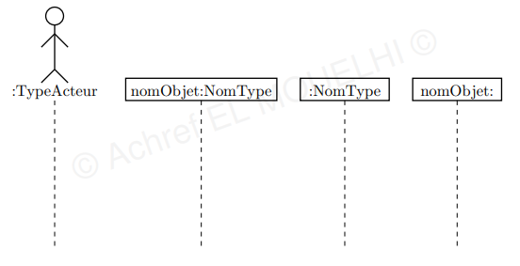
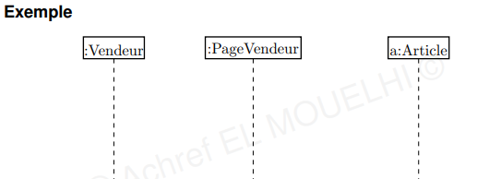
Plusieurs représentations possibles en UML
L’acteur Vendeur peut être représenté comme un objet

Slide 8
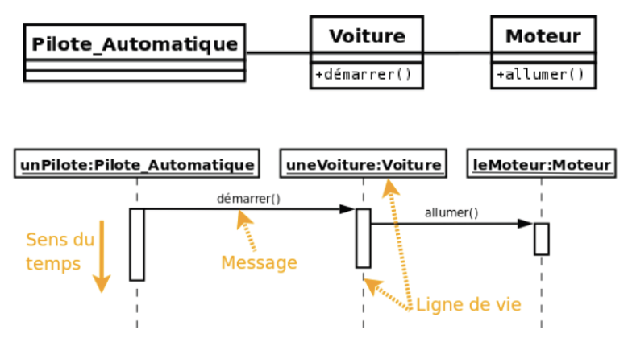
Exemple

Slide 9
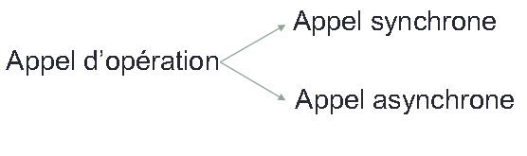

Types de message
Création d’objet
• Notation UML
• Suppression d’objet
• Notation UML

Slide 10
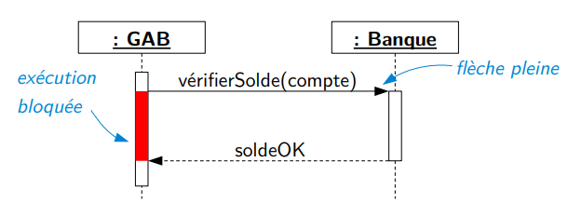
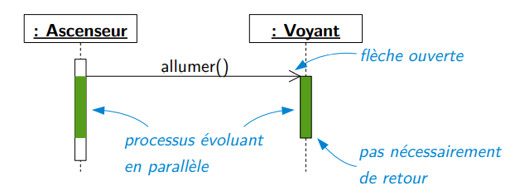
Message synchrone et asynchrone
Message synchrone : Émetteur bloqué en attente du retour
Message asynchrone: Émetteur non bloqué, continue son exécution

Slide 11
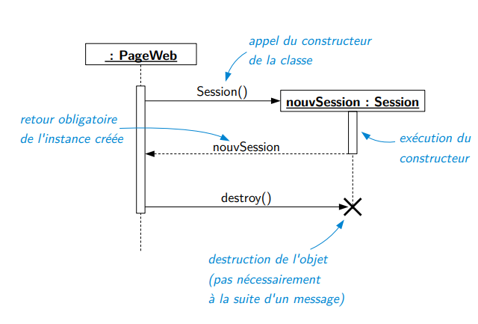
Création et destruction d'objet

Slide 12
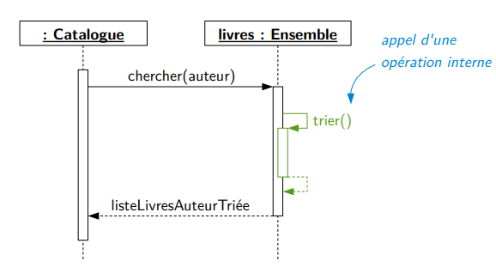
Message réflexif

Slide 13
Règle
Messages au sein du système
● Opérations du diagramme de classes
● Si message de objA : ClasseA vers objB : ClasseB, alors opération du message dans ClasseB

Slide 14
Syntaxe des messages
Attribut = nom_message(arguments): type_retour
• Attribut de l’objet appelant ou une variable locale
• Nom_message est une opération de l’objet appelé.
Notation UML
• pas d’obligation à renseigner tous les éléments.

Slide 15
Temps
L’ordre d’exécution des messages
• Règle 1: tous les événements sont ordonnés du haut vers le bas
• Règle 2: l’envoi se déroule avant la réception.
Messages synchrone & message de création
• Appel
• Retour
• Evènements d’un message
• Envoi
• Réception

Slide 16
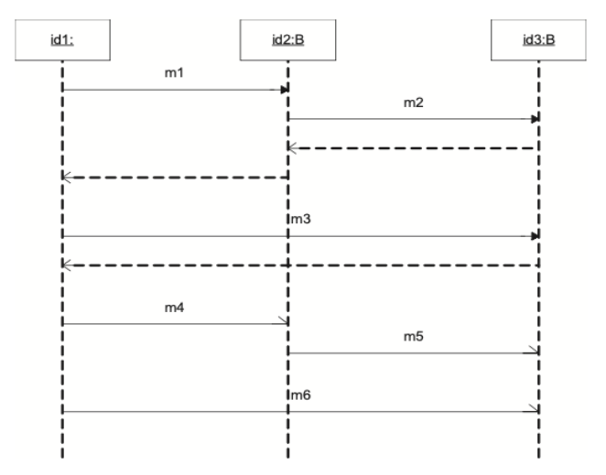
Temps

Slide 17
Cohérence avec le modèle de classe
1. Tout objet participant est instancié à partir d’une classe.
2. Tout message d’appel d’opération correspond à une opération de la classe de l’objet récepteur du message.
3. Tout message d’appel d’opération
• Respecter le prototype de l’opération
• Porter les valeurs des paramètres

Slide 18
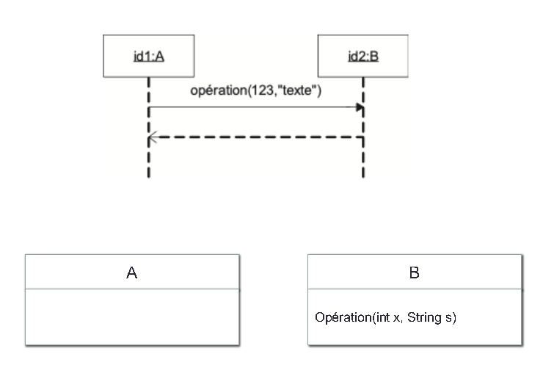
Exemple

Slide 19
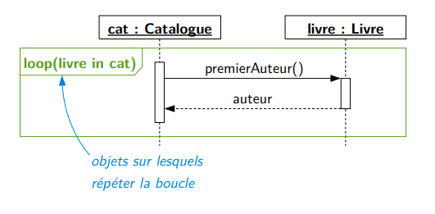
Opérateurs de fragment
Loop

Slide 20
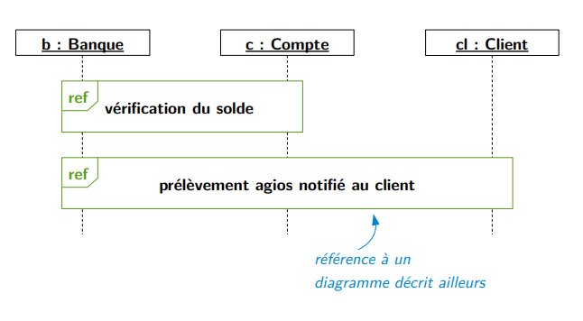
Référence à un autre diagramme

Slide 21
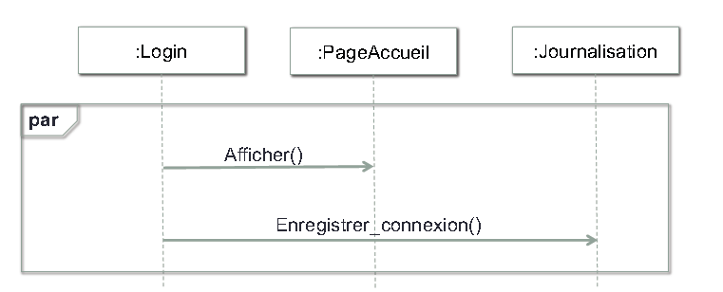
Opérateurs de fragment
par : opérations à l’intérieur du fragment s’exécutent en parallèle

Slide 22
Récap. Diagramme de sequence objet
• Modélisation du comportement du système
• Réaliser un cas d’utilisation
• Protocole de communication entre objets
• Exemple d’exécution
• Ne spécifie pas
• Propriétés des objets
• Navigation sur les associations
• Liens entre objets
• Appels aux opérations de classe

Slide 23
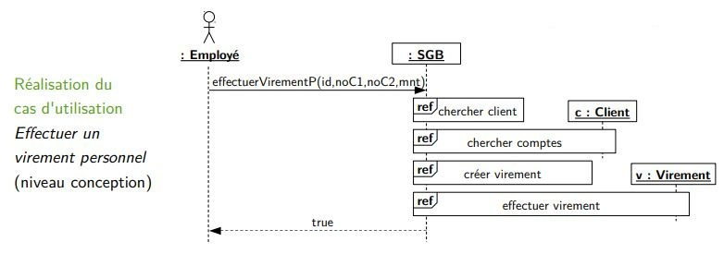
Exemple - Conception

Slide 24
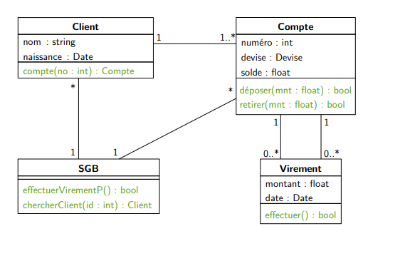
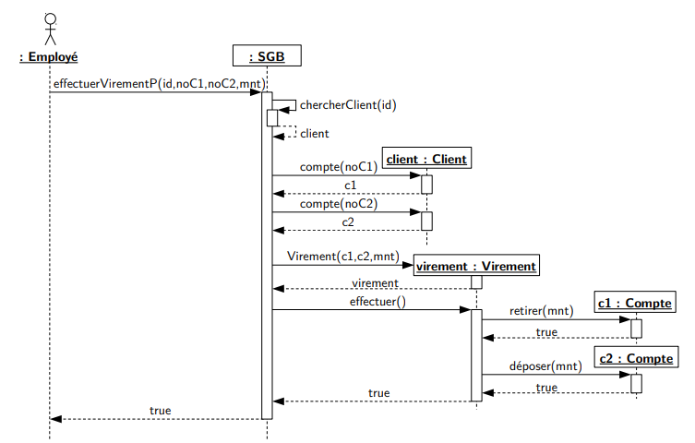
Exemple - Conception

Slide 25
Exemple - Conception
Diagramme de classes complété avec les classes techniques et les opérations nécessaires

Slide 26
Points clés
• Conception logicielle orientée objet
• UML
• Diagramme de classe
• Diagramme d’objets
• Diagramme de séquence objet

